Slide 1
CHÀO MỪNG CÁC EM ĐẾN VỚI GIỜ ÂM NHẠC
Năm học 2021 - 2022

Slide 2
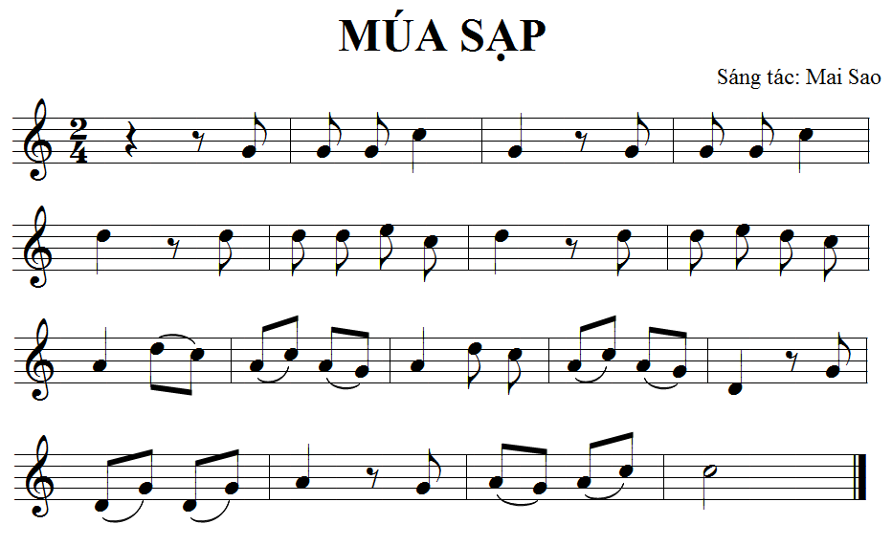
Thứ ngày tháng năm 2021
Âm nhạc
Chủ đề 2 - Tiết 3
Thường thức âm nhạc: Đàn bầu Việt Nam
Vận dụng – Sáng tạo

Slide 3
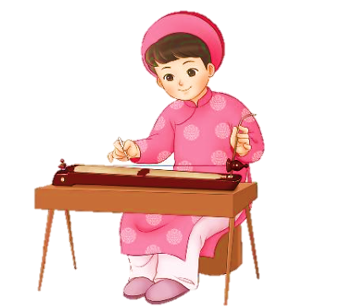
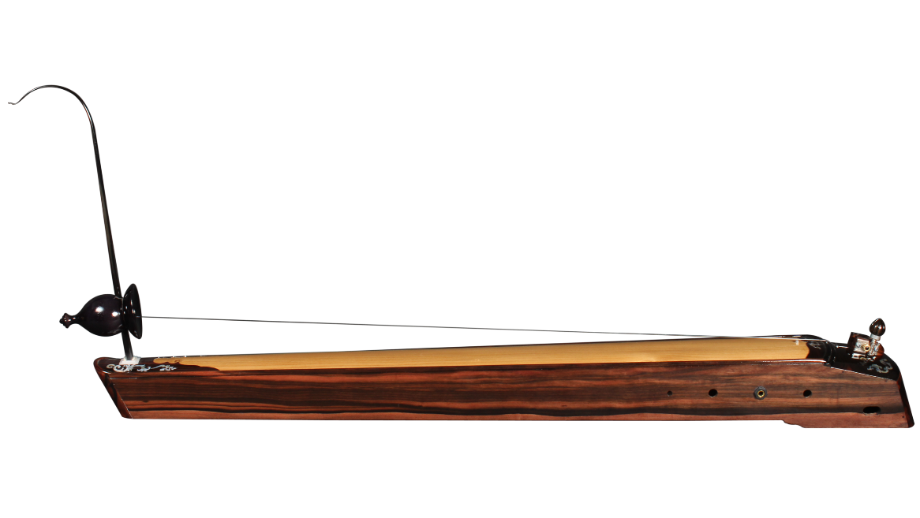
&===================================!
Thường thức âm nhạc: Đàn bầu Việt Nam
Khám phá
Đàn bầu còn được gọi là Độc huyền cầm, là loại đàn có một dây của người Việt. Thanh âm phát ra nhờ sử dụng que hay miếng gảy vào dây. Dựa theo cấu tạo của một hộp cộng hưởng, đàn bầu chia làm hai loại là đàn thân tre và đàn hộp gỗ. Chính vì có âm thanh ngân nga, sâu lắng, gần gũi với giọng nói và tình cảm của người việt mà đàn bầu được dung phổ biến ở các dàn nhạc cổ truyền dân tộc Việt Nam.
Xem video tại đây

Slide 4
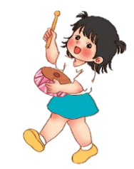
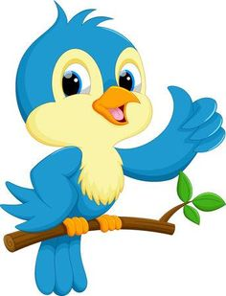
&==============================!
Nghe và gõ theo hình tiết tấu
Các em hãy quan sát và lắng nghe mẫu rồi thực hiện theo nhé!
Vận dụng – Sáng tạo

Slide 5
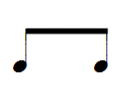
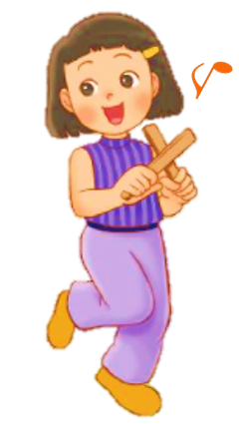
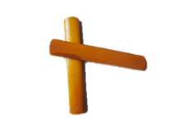
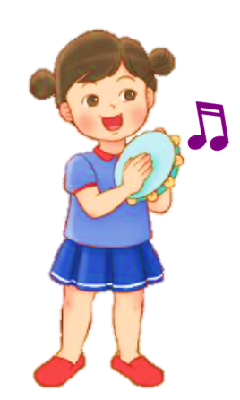
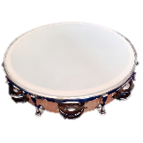
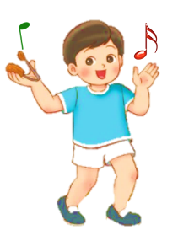
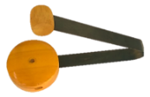
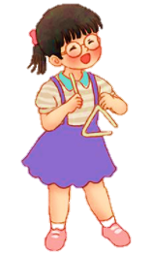
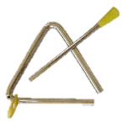
Mỗi nhóm sẽ sử dụng 1 loại nhạc cụ khác nhau để gõ đệm nhé!
@ q ’ q ‘ q Q ’ q Q '
Nhóm A
Nhóm B
Nhóm C
Nhóm D

Slide 6
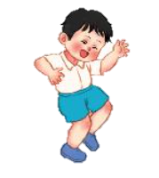
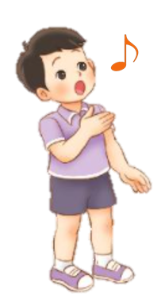
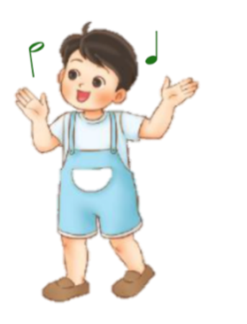
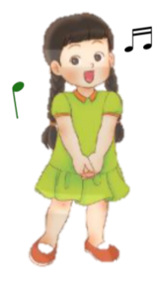
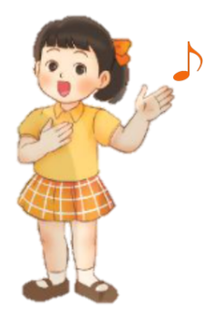
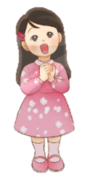
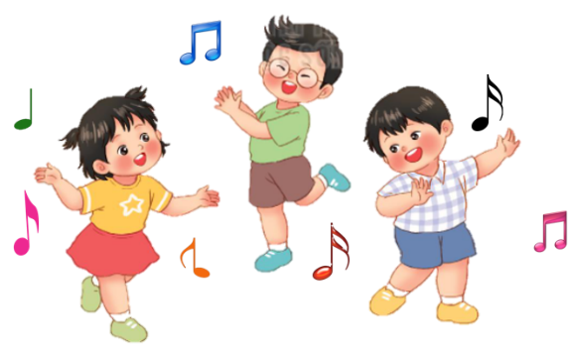
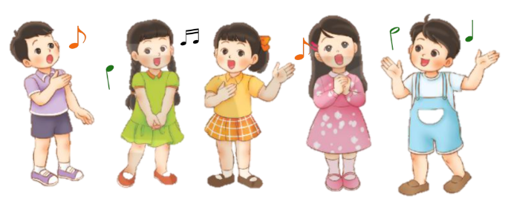
&=======================================================!
Hát kết hợp vận động phụ họa theo bài hát “Con chim chích chòe”

Slide 7
&=============================================!
Nghe và gõ đệm theo nhịp điệu bài “Múa sạp”

Slide 8
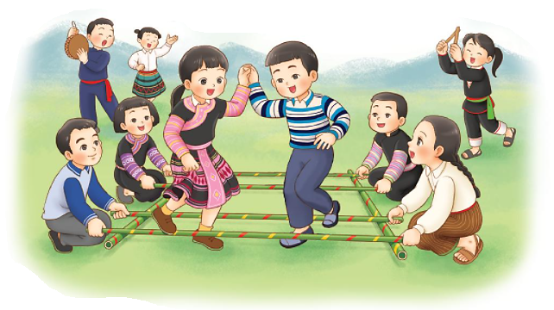
Giới thiệu
về múa sạp
Múa sạp là điệu múa dân gian đặc sắc của dân tộc Mường trong những dịp vui, trong các lễ hội… ngày nay đã phát triển rộng ra nhiều dân tộc ở các vùng khác. Điệu múa này đã có từ xa xưa phản ánh đời sống nông nghiệp của các dân tộc vùng cao. Nhạc nhảy sạp Tây Bắc rộn ràng trong tiếng nứa, tiếng thanh tre gõ dồn dập hòa chung với tiếng khèn, tiếng trống và tiếng cười vui đùa của người xem. Tất cả như bức tranh sống động báo hiệu một mùa xuân mới về, cầu mong một năm mới hạnh phúc và no đủ hơn.

Slide 9
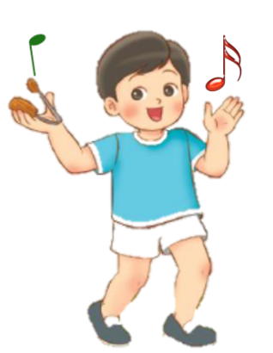
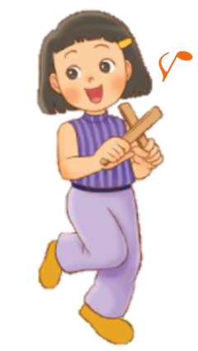
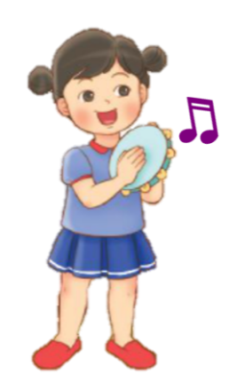
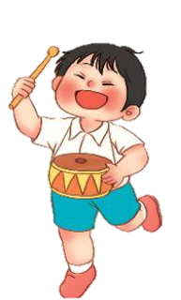
&=============================================!
Sử dụng nhạc cụ gõ đệm theo điệu “Múa sạp”

Slide 10
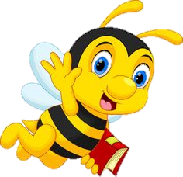
TRÒ CHƠI
Ai là Thiên tài nhí

Slide 11
Đàn bầu có mấy dây
Một dây
Hai dây
Ba dây

Slide 12
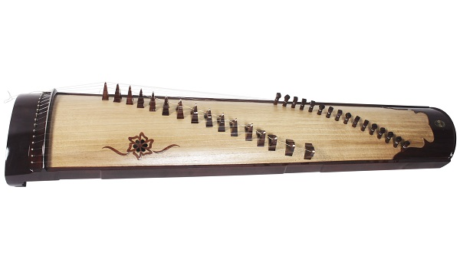
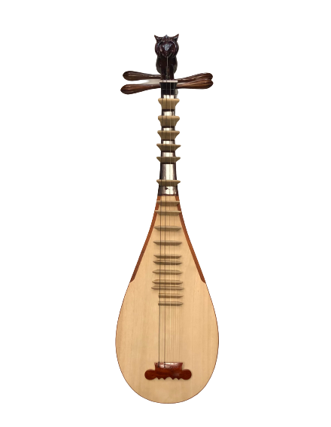
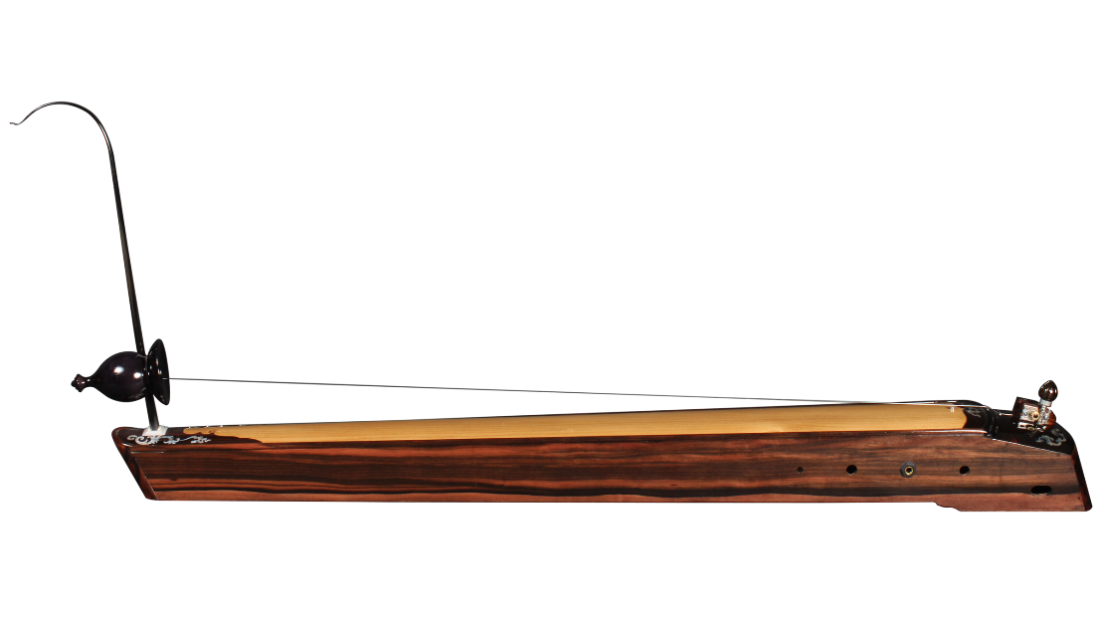
Hãy xác định nhạc cụ đàn bầu trong các nhạc cụ sau?
Đàn Tranh
Đàn bầu
Đàn tì bà

Slide 13
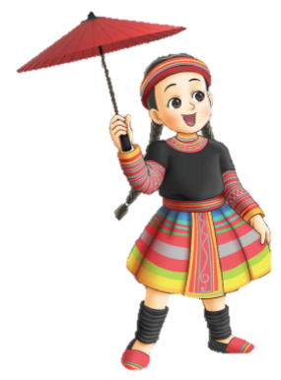
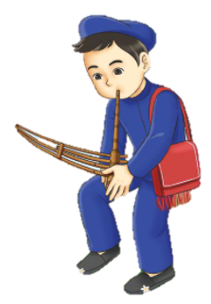
Đâu là điệu múa sạp trong các tranh sau?
Múa ô
Múa sạp
Múa khèn

Slide 14
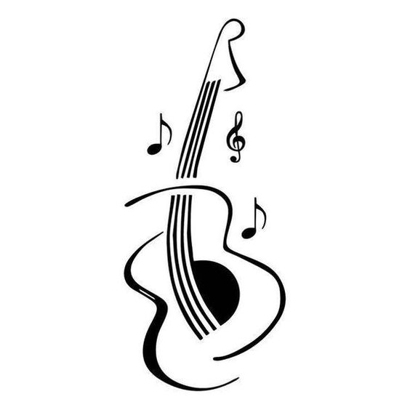
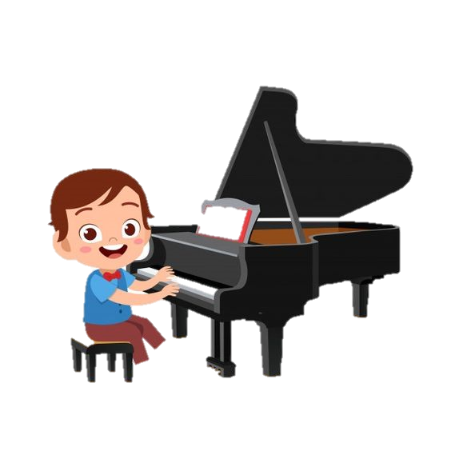
CẢM ƠN VÀ HẸN GẶP LẠI CÁC EM
Chúc các em
Vui tươi– Chăm ngoan– Học tốt

